Slide 1

2019
类C语言程序编译器
Qt5 | LR(1) | Mips汇编
汇报人：1652262-涂远鹏
时间：2019年5月23 日

Slide 2
目录
01
整体设计
详细设计
02
03
代码具体实现
界面展示说明
04

Slide 3

第一部分
整体设计

Slide 4
点击添加文本
点击添加文本
点击添加文本
点击添加文本
程序流程图

Slide 5
整体设计
词法分析
语法分析
使用DFA进行关键词匹配
采用LR（1）分析方法
汇编代码
中间代码及优化
生成的汇编代码为Mips汇编代码
四元式 | 含义
(=,2,,temp) | temp=2;
(call,f,,a) | a=f();
(call,f,,) | f();
(<=..,a,b,) | a<=b;
(jne,,,label) | if not satisfy(==false) then jump
(jmp,,,label) | jump to label
ret | return
Par a | f(int a,---)

Slide 6
第二部分
详细设计

Slide 7
词法分析
部分词法规则：
词项 | 编码
int | 1
void | 2
if | 3
else | 4
while | 5
return | 6
ID | 7
NUM | 8
= | 9
+ | 10
- | 11
* | 12
/ | 13
repo | 14
; | 15
, | 16
( | 17
) | 18
{ | 19
} | 20
# | -1
NONE | 0
.........
核心算法流程图：
添加标题
财务与融资
在此录入上述图表的描述说明，在此录入上述图表的描述说明。
在此录入上述图表的描述说明，在此录入上述图表的描述说明。

Slide 8
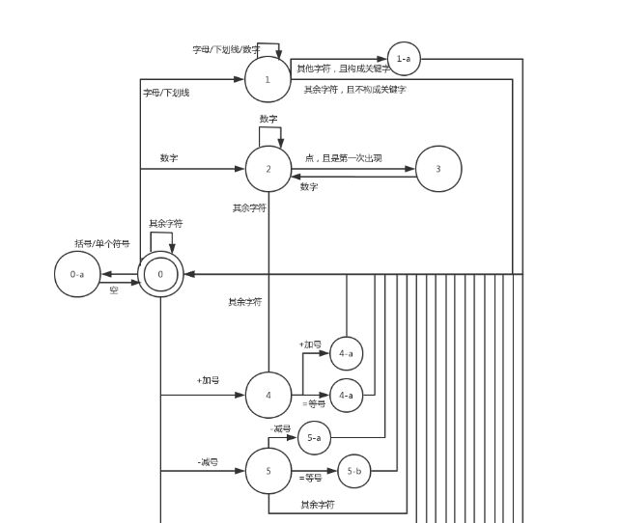
词法分析
状态转移图具有13个主要的状态

Slide 9
词法分析
状态名 | 说明
0 | 初始状态，终结状态，表示未读入字符或是刚结束一个单词的识别。
0-a | 读入一个字符，并且这个字符是括号或#等单个字符即为单词的字符
1 | 读入字母或是下划线
1-a | 此时读入的字母已经组成了一个关键字
2 | 读入数字
3 | 在已经读入数字的情况下第一次读入点
4 | 读入加号+
4-a | 连续读入加号，表示++
4-b | 连续读入加号等号，表示+=
5 | 读入减号-
5-a | 连续读入减号，表示--
5-b | 连续读入减号等号，表示-=
6 | 读入乘号*
6-a | 连续读入乘号等号，表示*=
7 | 读入除号/
7-a | 连续读入除号，表示单行注释//
7-b | 连续读入除号等号，表示除等于/=
8 | 连续读入除号乘号，表示多行注释/*
9 | 在多行注释状态下读入乘号*
10 | 读入大于号>
10-a | 连续读入大于号等号，表示大于等于>=
11 | 读入小于号<
11-a | 连续读入小于号等号，表示小于等于<=
12 | 读入等号=
12-a | 连续读入两个等号，表示等于比较
状态转移图状态说明：

Slide 10
语法分析(使用LR(1)算法)
求First集算法：
对于每个产生式左侧非终结符T，若其FIRST依赖于另一非终结符F，则将F加入到其FIRST集中。
将所有FIRST集中含有非终结符的非终结符加入到列表Q中，当Q不为空时，对每个元素进行遍历
若其依赖的非终结符不在Q中，则将其替换为它的FIRST集中的终结符，当其FIRST集中依赖的非终结符均被替换后，执行出队操作。

Slide 11
语法分析(使用LR(1)算法)
CLOSURE(I)算法
2、若项目[A→a.Bβ,a]属于CLOSURE(I)，B→ξ是一个产生式，那么，对于FIRST<βa>中的每一个中介符b,如果[β→.ξ,b]原来不在CLOSURE(I)中，则把它加进去；
B
D
F
A
C
E
G
1、I中的所有项目都属于CLOSURE(I)；
3、重复执行步骤（2），直到CLOSURE(I)不再增大为止。

Slide 12
语法分析(使用LR(1)算法)
GO(I,X)算法：GO(I,X)=CLOSURE(J)其中J={任何形如[A→aX.Β,a]的项目[A→a.X.Β,a]属于I}
LR(1)项目集族：
1.建立有限状态自动机DFA、哈希表H、项目集队列P，放入初始项目集I0，存入哈希表中并作为DFA的初始状态。
2.取出队首元素I，对于I的每个项目X，求I’=GO(I,X)，若I’不在哈希表中，则将其加入P和H中，并添加为DFA新的状态。为DFA添加一条边(I,X,I’)。
3.循环此操作直到P为空为止，DFA即代表了文法G的LR(1)项目集族。
LR(1)预测表：
1、若项目[A→·a, b]属于Ik且GO(Ik,a)＝Ij，a为终结符，则置ACTION[k, a]为“sj”。
2、若项目[A→·a]属于Ik，则置ACTION[k,a]为“rj”；其中假定A→为文法G的第j个产生式。
3、若项目[S→S·,#]属于Ik，则置ACTION[k,#]为“acc”。
4、若GO(Ik，A)＝Ij，则置GOTO[k, A]=j。
5、分析表中凡不能用规则1至4填入信息的空白栏均填上“出错标志”。

Slide 13
语义分析
语义栈
LR语义分析是在语法分析的基础上，增加一个语义栈，栈内元素为语义结点。结点类是S属性文法的表示，判别每次语法分析所使用的产生式，实现不同的语义动作，每当规约到特定非终结符时，即可产生中间代码。
符号表和函数表
每次规约识别出一个新的标识符，都会将其加入符号表中，符号的信息包括标识符、中间变量名、类型、占用空间、内存偏移量、作用的函数等。而当规约到函数定义的时候，则将函数名、形参列表、代号加入函数表。
中间代码生成
分为赋值语句、算术运算语句、函数调用语句、循环语句、选择语句、跳出语句、函数定义语句等。

Slide 14
语义分析
四元式设计
四元式 | 含义
(=,2,,temp) | temp=2;
(call,f,,a) | a=f();
(call,f,,) | f();
(<=..,a,b,) | a<=b;
(jne,,,label) | if not satisfy(==false) then jump
(jmp,,,label) | jump to label
ret | return
Par a | f(int a,---)

Slide 15
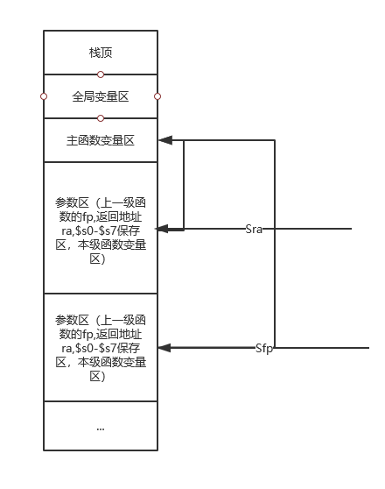
语义分析
存储分配方案
动态管理策略：
当给全局变量赋值时，会将该值存储在内存中。而当使用该变量时（等号右边），则会为该变量分配存寄存器。从$31开始依次向前 分配寄存器。其 pos置 2。当为局部变量赋值时，会将该变量的值存储在内存中，当使用该变量的时候，会从内存中取出该值分配给寄存器。寄存器分配过程：从 available_reg 中取最小的为 1 的值 j，并把 $j分配给该变量，同时，该变量的 pos 置 2。 当读到了’}’，则会在局部变量栈中持续退栈，直至第一个’{‘也退栈，该过程即为局部变量的释放。

Slide 16
语义分析
四元式转汇编语言
对于四元式(op,num1,num2,result):
当 op===：
若 num1 为数，则操作为 li $t0 2 sw $t0 -24($fp) 若 num2 为变量，则先把 num2 移动到寄存器，再进行赋值操作： sw $t0 -8($fp) li $t0 2 sw $t0 -24($fp)
当 op == + - * / ：
1、若 num1、num2 为数，则只需要再分配一个寄存器，将 num1 的值存储进寄存器，op $1 num2
2、若 num1、num2 一个为数，一个为变量，则为变量分配寄存器，Op $1 num2，并置 bl.pos = 0，表示该变量的值只存在于内存中。记录新变量的属性。
3、若 num1、num2 都为变量，则为这两个变量都分配寄存器，然后，Op $1 $2 同时置 bl1.pos = 0，记录新变量的属性。

Slide 17
第三部分
代码具体实现

Slide 18
代码具体实现
整体思路
本程序使用了 LR1 的设计思想，并做了较大的改动。 我最初的想法是严格按照 LR1 算法的思想，以 program 为 S’，并根 据状态转换图画出 action表。但是，在实现的过程中，发现这样的问 题很大。首先，类 c 语法有 26 个产生式，要准确画出全部的状态转换图是十分困难的。其次，这种方式也是十分不必要的。比如，当程序读到了 int，那么接下来的步骤我们可想而知是继续读，反映到 LR1 算法中，就是当前状态i 与当前待输入字符，对应的为 Sj。而若读到 了’;’，则对应的一定为 rj。所以当读到’;’、’}’等就一定是指向规约操作，而读到其他的就会继续读入。所以，该程序以 LR1 算法思想为指 导，并根据对 c 语言语法的理解。

Slide 19
代码具体实现
表达式expression处理
变量和函数声明的处理
将整个表达式 如：if( r )，则 r 为表达式 读入并传递给 r_handle()， r_handle()根据<,>,=进行拆分，如 s1<s2，则将 s1,s2 分别传递给 s_handle()。r_handle()扫描，确定* /(rank = 2)和 + -(rank = 1)的 数目 num1,num2，将栈和 num1，num2 传递给 s_handle().然后 s_handle()利用栈和递归函数的方法最终得到一个空栈
Void 关键字一定是函数声明。Void_handle()继续读入 void 后序 部分，直到’{‘
Int 关键字可能是函数定义，也可能是变量定义，其中变量定义还分为局部变量定义和全局变量定义。
当读到了’}’，则会在局部变量栈中持续退栈，直至第一个’{‘也退栈。
if,while条件语句处理
if | L0:(jx,a,b,L2) L1:(j,-,-,$) L2:(-,-,-,-) ...... Li:
while | L0:(jx,a,b,L2) L1:(j,-,-,$) L2:(-,-,-,-) ...... Li-1:(j,-,-,L0) Li:
函数调用处理
函数调用若有参数，则需要先把参数入栈（将实参的 pos、num赋予形参），类似于传地址的参数传递方式。如果函数有返回值，则先传值，再return；否则，直接 return。

Slide 20
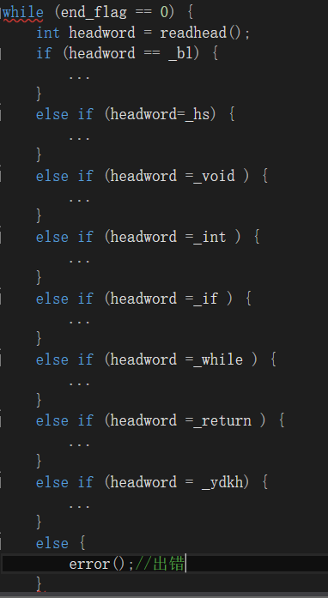

代码具体实现
结束语句处理
读到 main 函数后， read_main=1;f_kh 初始化为 0，每读到一个”{“， f_kh++，读到一个”}”f_kh--。若 read_main = 1 && f_kh == 0，程序结束。大题程序框架如图所示：
²⁰¹⁹
延迟符号

Slide 21
第四部分
效果展示

Slide 22
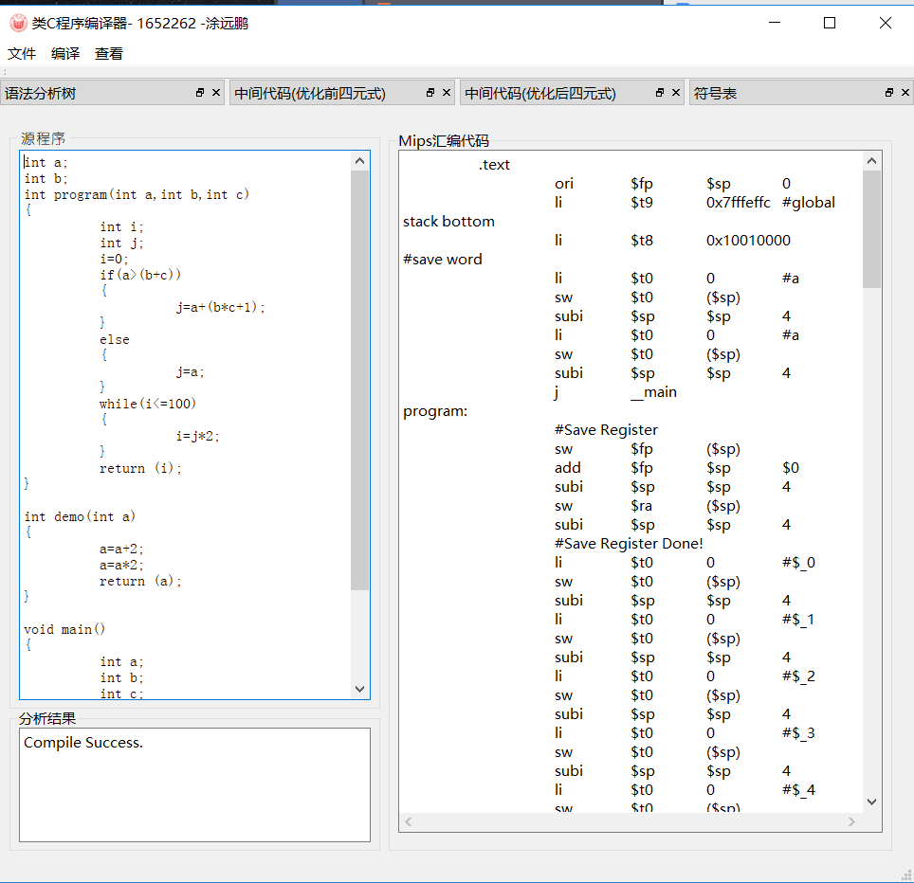
效果展示

Slide 23
谢谢聆听
介绍完毕

